Slide 1
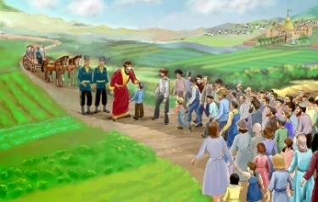
משל למלך שקודם בואו לעיר יוצאים אנשי העיר לקראתו
ב"ה

Slide 2
יוצאים אנשי העיר לקראתו ומקבלים פניו בשדה
ב"ה

Slide 3
ואז רשאים ויכולים כל מי שרוצה לצאת ולהקביל פניו
ב"ה

Slide 4
והוא מקבל את כולם בסבר פנים יפות ומראה פנים שוחקות לכולם
ב"ה

Slide 5
אני לדודי ודודי לי- הרועה בשושנים
ב"ה

Slide 6
אני לדודי ודודי לי- ראשי תיבות אלול
ב"ה

